Slide 1
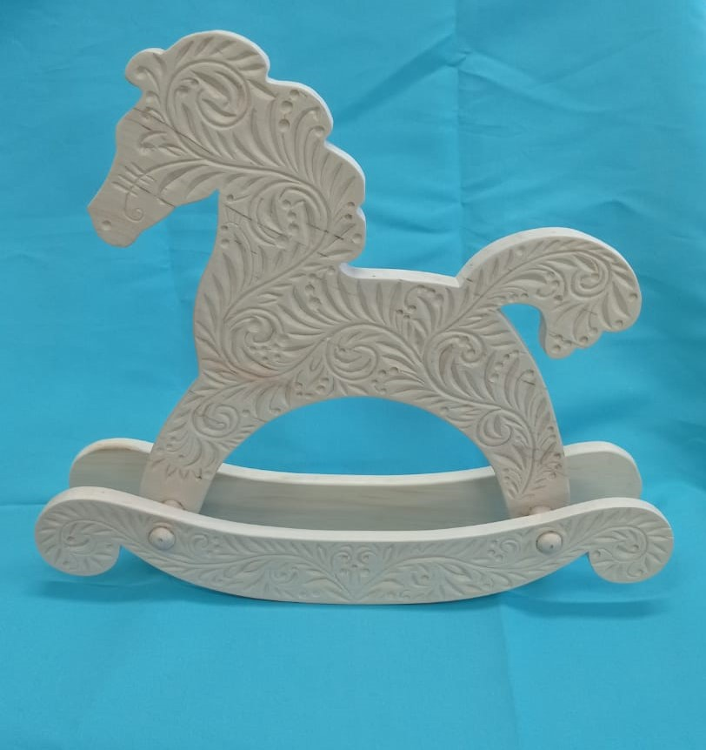
Муниципальное бюджетное учреждение дополнительного образования
«Дворец детского (юношеского) творчества
Волховского муниципального района»
ТВОРЧЕСКИЙ ПРОЕКТ
«Лошадка-качалка»
Декоративная сувенирная лошадка-качалка
в стиле резьбы по дереву
Назаров Михаил Владимирович
МБУДО ДДЮТ
г. Волхов
Ленинградской области
г. Волхов
2022 год

Slide 2
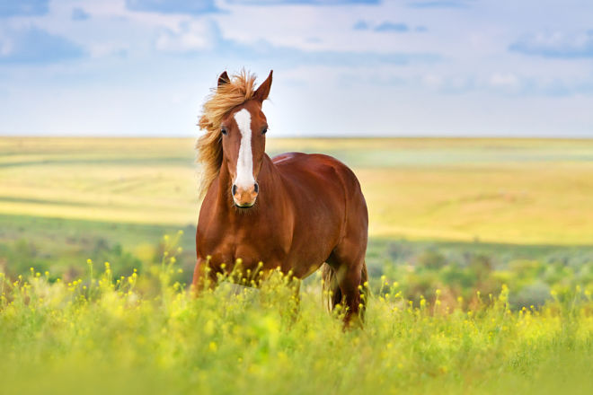
Лошади постоянные спутники в жизни человека.

Slide 3
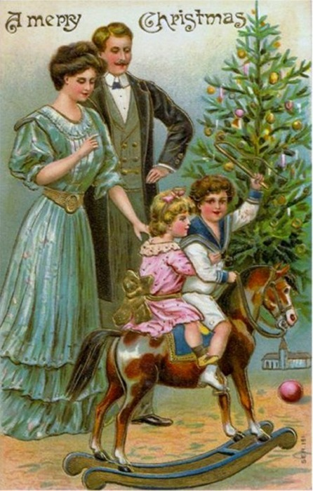
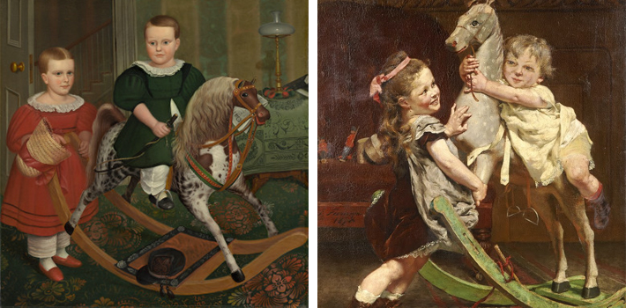
Лошадка-качалка пользовалась большим спросом у детей
Фрагменты картин «Лошадка-качалка» Роберта Пекхэма (Robert Peckham, The Hobby Horse, 1840) и «Дети, играющие с конем-качалкой» Эдгара Фаразина (Edgard Farasyn, Lekande barn med gunghäst, 1878)

Slide 4
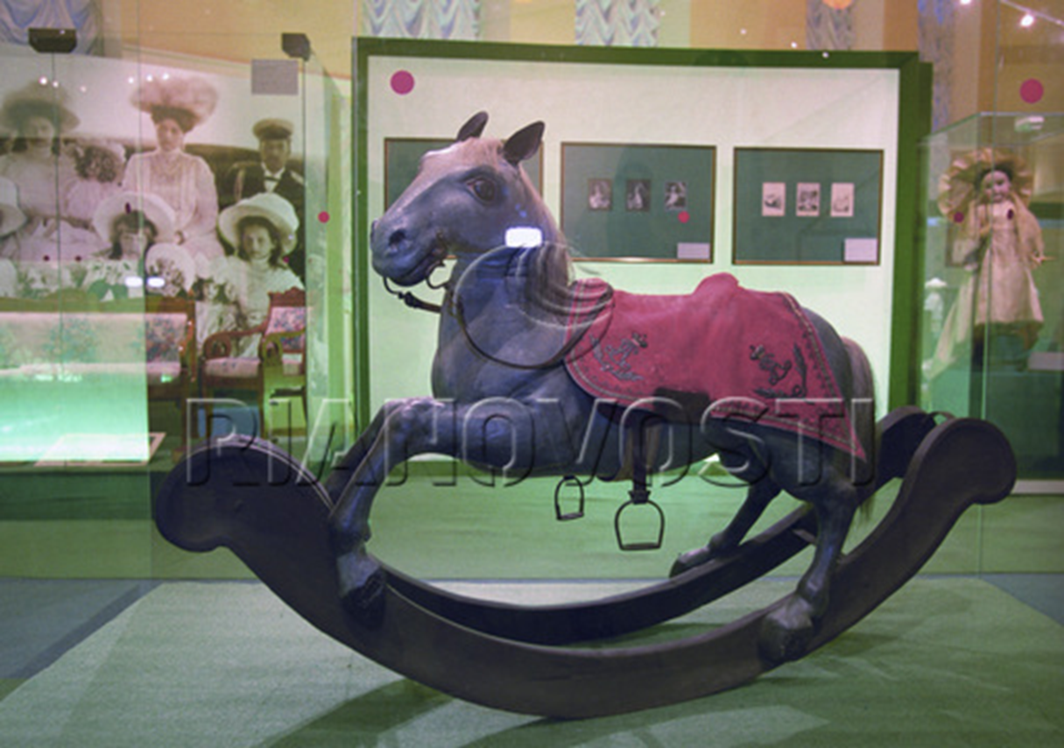
Ещё одно упоминание о лошадках качалках найдено в статье Александра Грекова "Игрушки царских детей":
"Самый яркий экспонат этой части собрания – уникальный конь-качалка, сделанный русскими мастерами по заказу Екатерины II для будущего царя Павла I. Его убранство выполнено с большой тщательностью – удобное, с глубоким выгибом кожаное седло, настоящие подковы, стремена, удила. Изысканный потник из красного сукна украшен вензелем императрицы".
Вот единственное фото, которое удалось найти на просторах интернета, видимо это и есть та самая лошадка:
Получается, что этой лошадке около 250 лет!

Slide 5
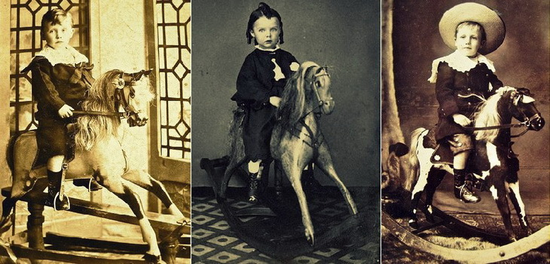
Лошадь - атрибут благородства, силы и разума

Slide 6
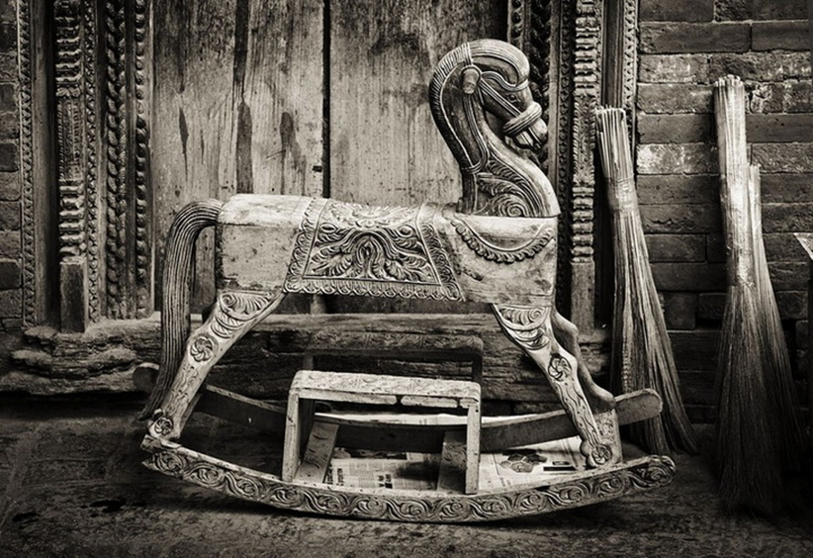
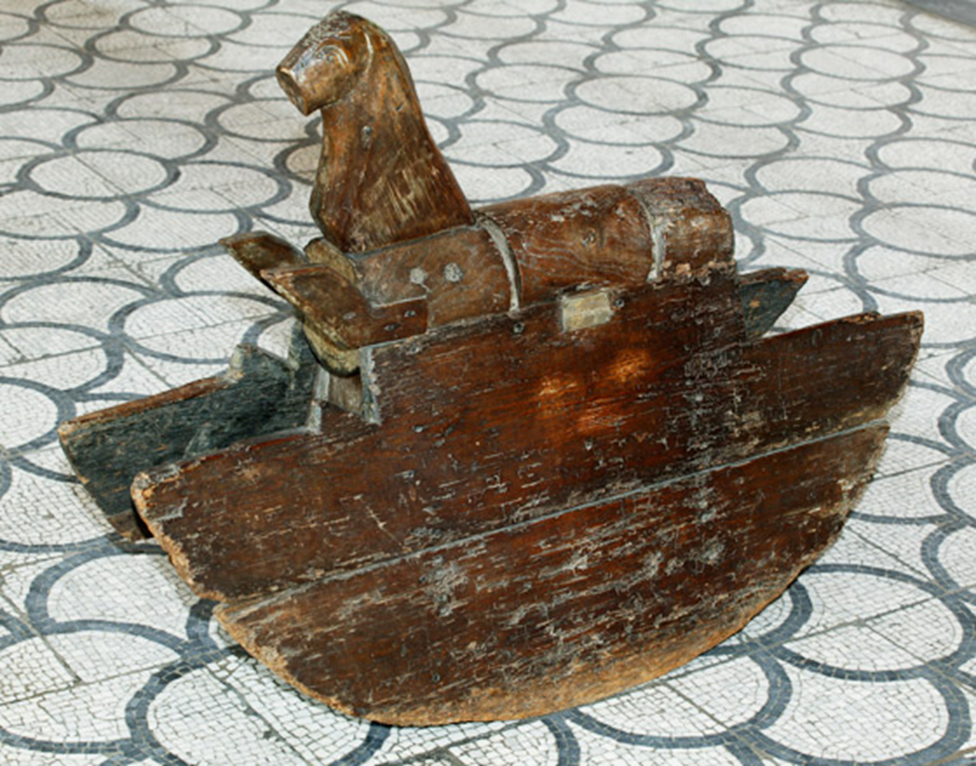
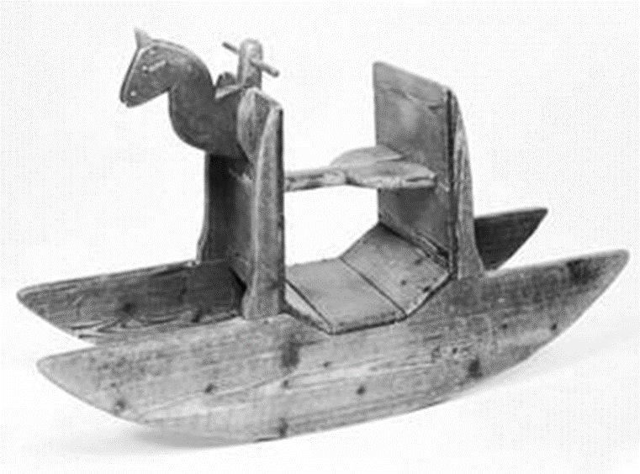
Конь-качалка - Непал
Одна из самых ранних лошадка-качалка, 17 век
Музей Виктории и Альберта, Лондон. В 1610 году принцу Карлу 1 было 10 лет. Он был скромным мальчиком с плохим здоровьем, с трудом ходившим и говорившим. Существует версия, что эту лошадку-качалку придумал дворецкий Карла для того, чтобы мальчик развивал свои ноги. Нет возможности это доказать, но с тех пор данный экспонат находился при царской семье и передавался из поколения в поколение.
Лошадка-качалка, Англия, 1885г.

Slide 7
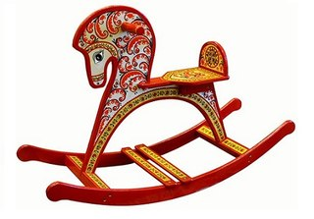
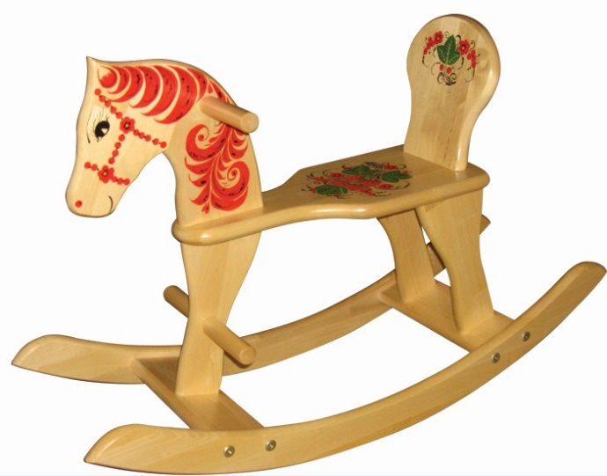
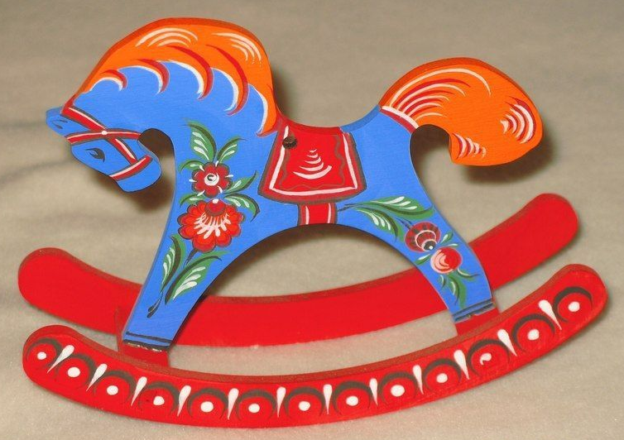
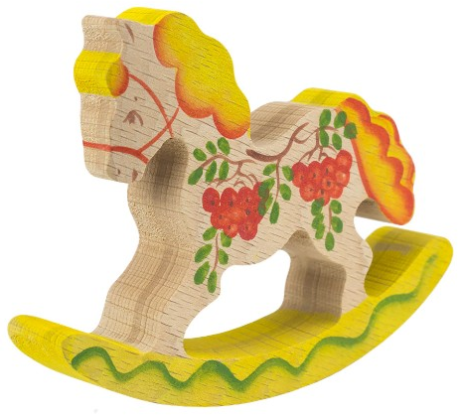
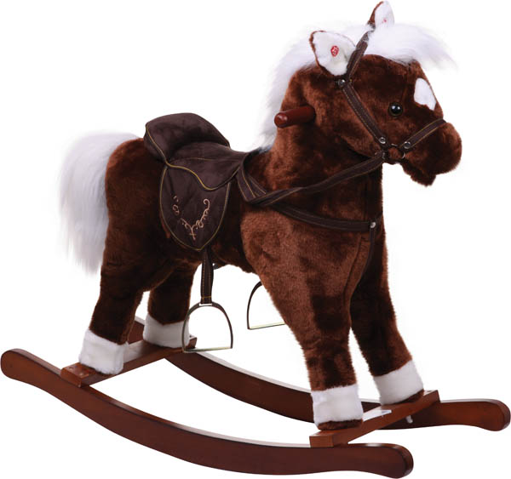
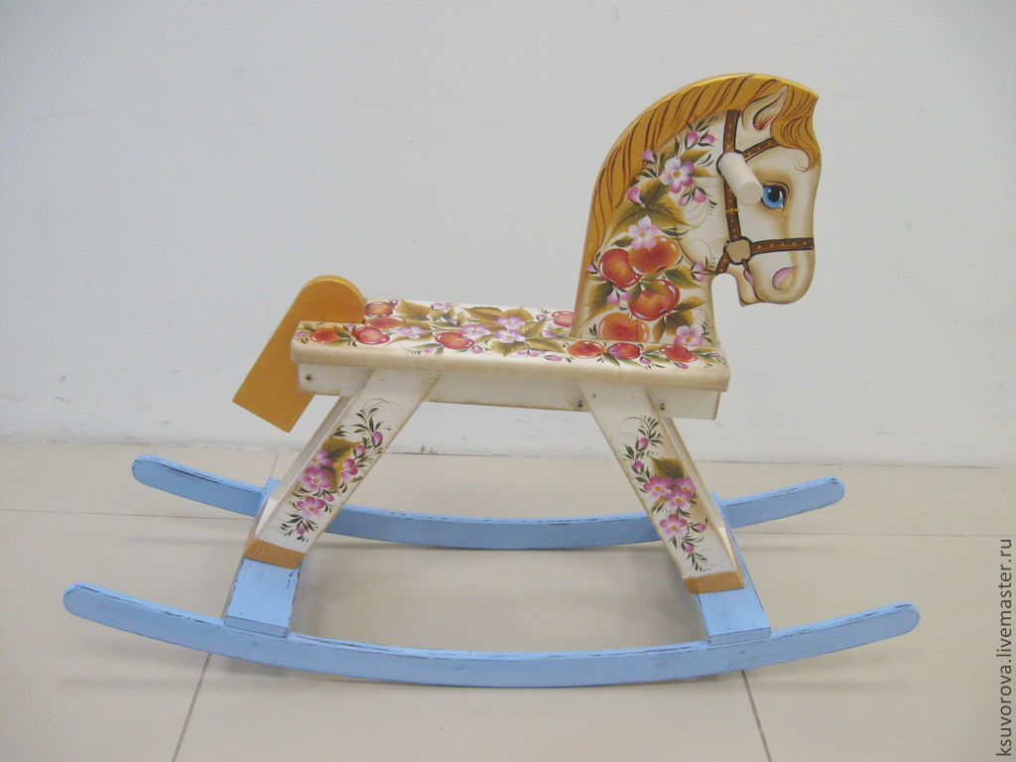
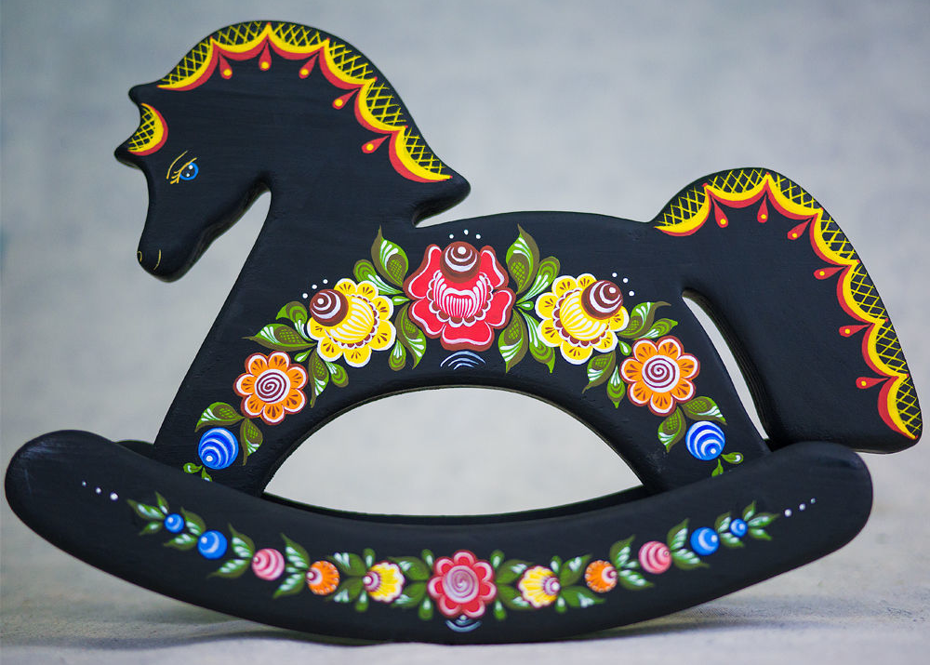
Современные лошадки-качалки, от игрушечных до сувенирных

Slide 8
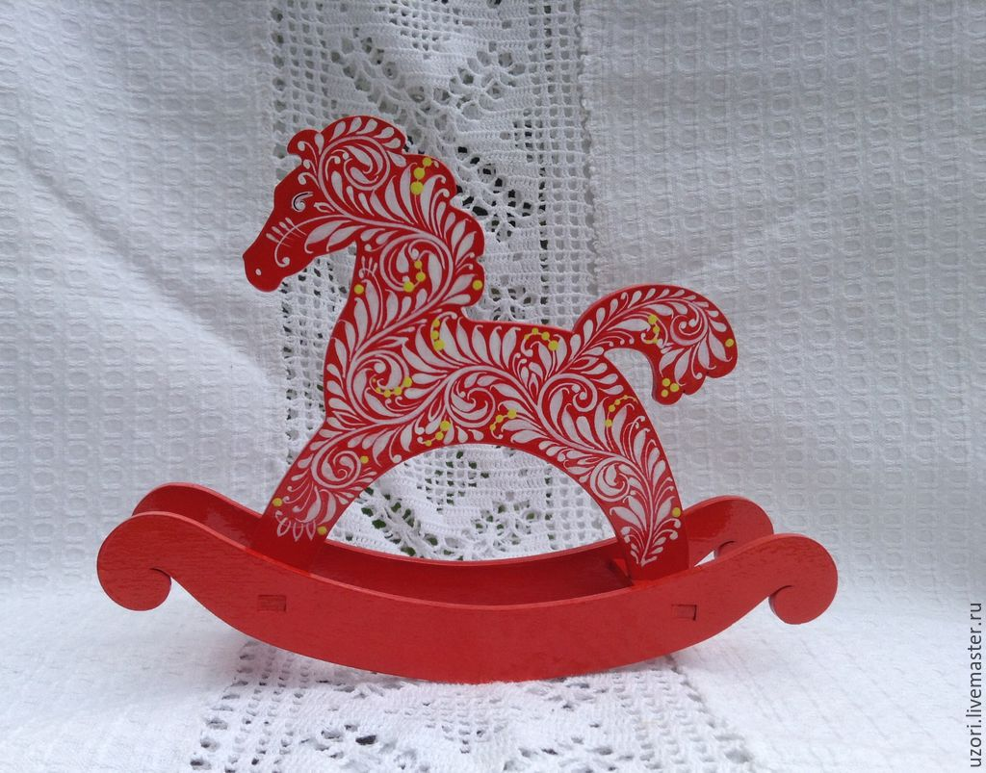
Цель работы: изготовить сувенирную лошадку-качалку в технике резьбы по дереву.
Задачи:
• Собрать изучить и проанализировать материал об истории лошадок-качалок;
• Подготовить рисунок лошадки с узором орнамента;
• Изготовить лошадку-качалку

Slide 9
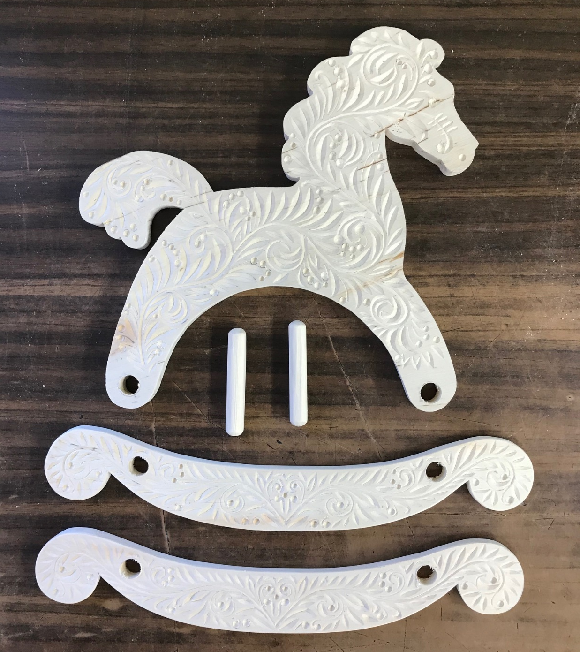
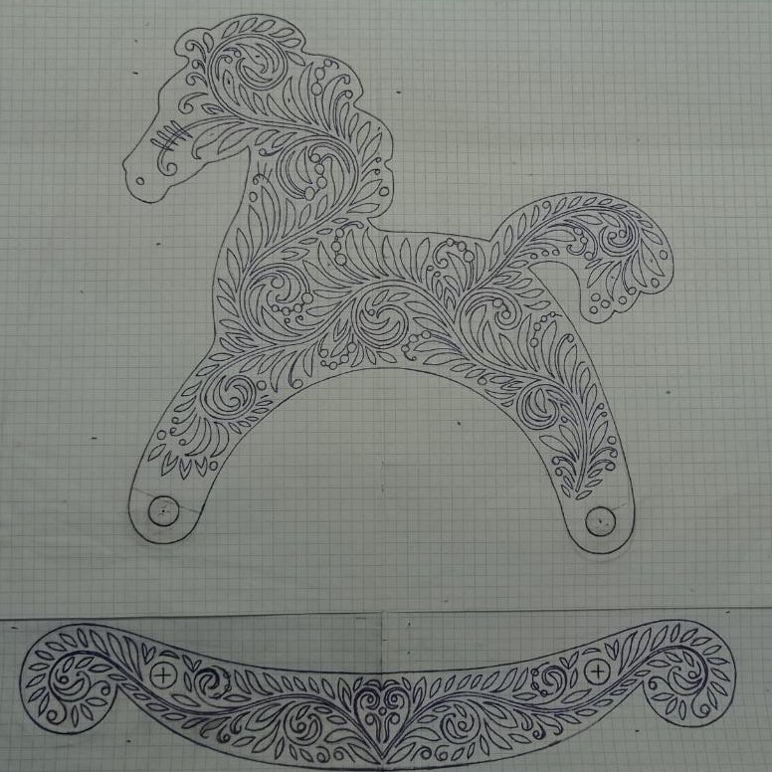
Детали лошадки

Slide 10
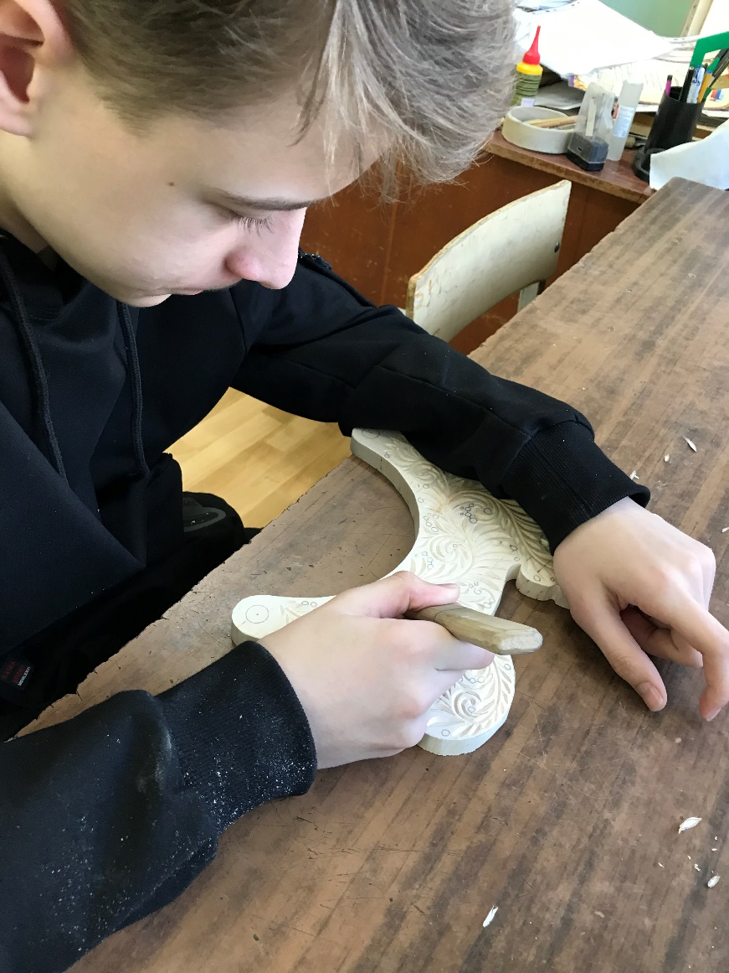
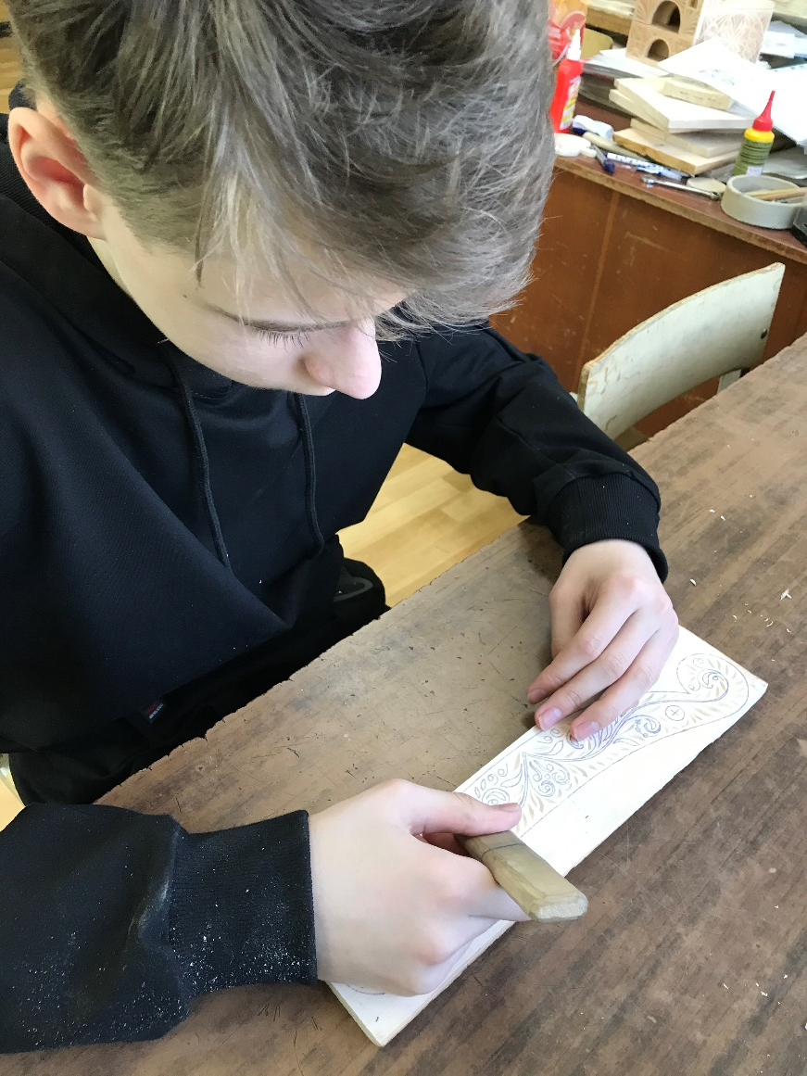
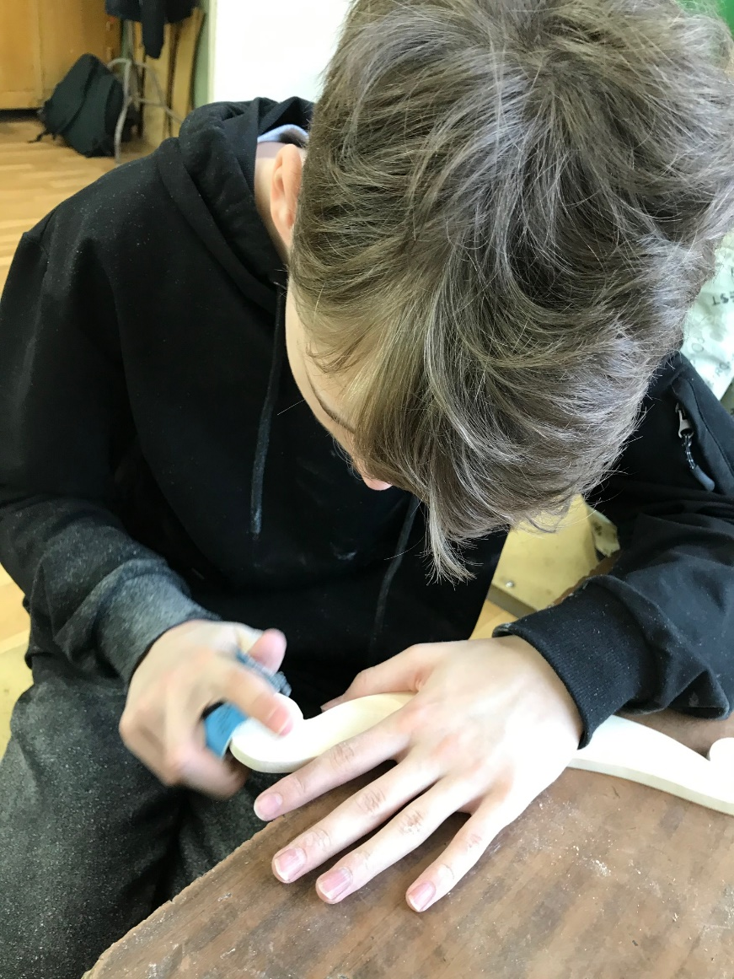
В процессе работы

Slide 11
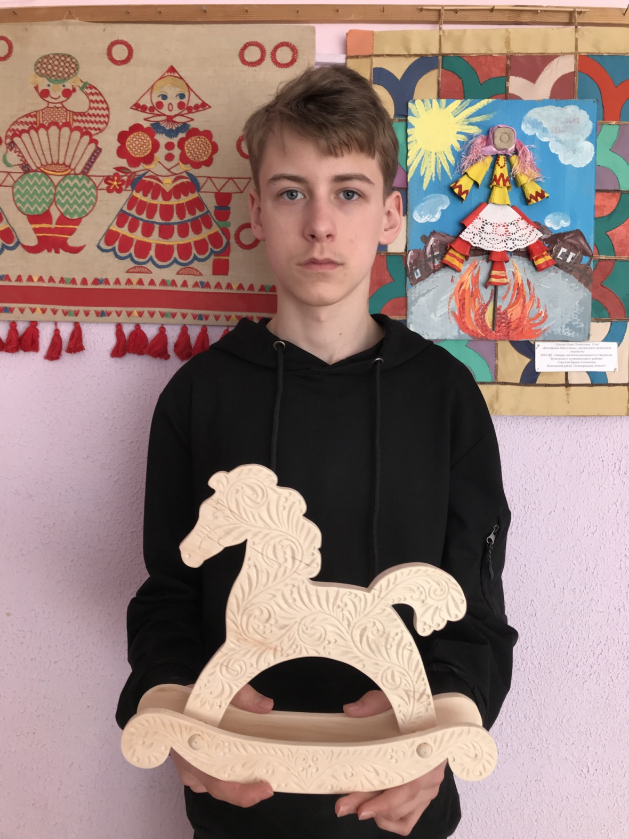
Спасибо за внимание!

